Slide 1
Optical Flow Estimation using a Spatial Pyramid Network[1]
SPyNet
CVPR 2017

Slide 2
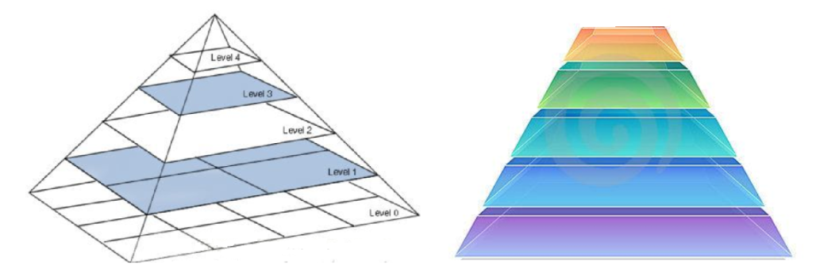
此前的工作: FlowNet(S/C)[2]
SPyNet: Spatial Pyramid Network
不足的地方
关键点
精度并没有超过传统的变法框架
模型较大: 参数个数(30M)
1. FlowNetS：32,070,472
2. FlowNetC：32,561,032
借鉴由粗到细的迭代策略，多尺度的层次结构
SPyNet模型更小，仅为FlowNet的4%，有利于嵌入式开发
速度和精度优于FlowNet

Slide 3
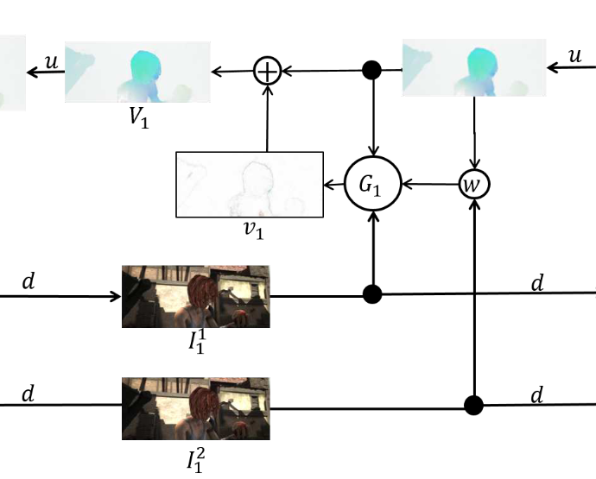
SPyNet
空间采样
记图像为 I ，大小为 m × n
1. d(.)为下采样函数，可以将图像 I 下采样为大小为 (m/2 × n/2)
2. u(.) 为逆操作，即上采样函数，可以将图像 I 上采样为大小为 2m × 2n
3. 双线性插值
4. 对于光流场 V. 也进行同样的重采样操作
5. 图像扭曲(warp)操作符 w(I,V)，根据光流场 V 对图像 I 进行 warp操作，双线性插值实现

Slide 4
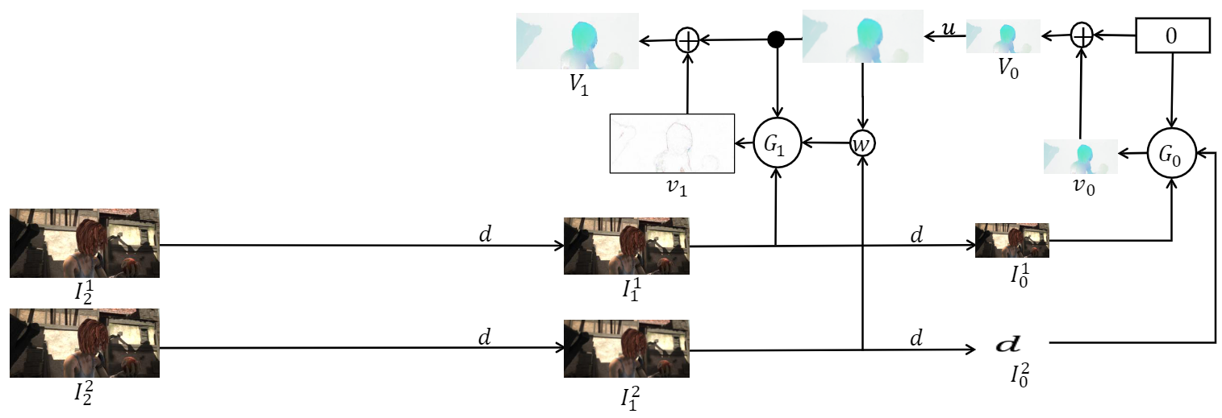


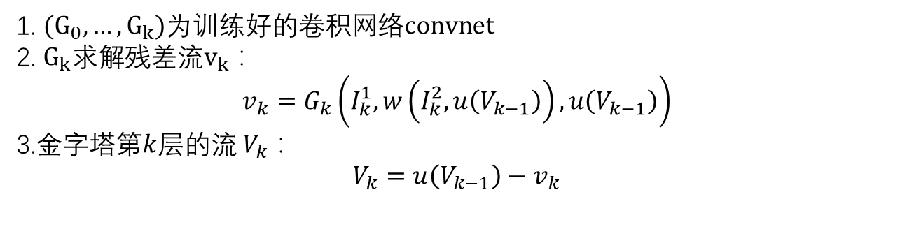






SPyNet
推理
1. $(G_{0},…,G_{k})$为训练好的卷积网络$convnet$
2. $G_{k}求解$残差流$v_{k}$ ：
$$v_{k}=G_{k}\left(I_{k}^{1},w\left(I_{k}^{2},u\left(V_{k−1}\right)\right),u\left(V_{k−1}\right)\right)$$
3.金字塔第$k$层的流 $V_{k}$ ：
$$V_{k}=u\left(V_{k−1}\right)−v_{k}$$
$$V_{k}$$
$${u(V}_{k−1})$$
$$V_{k−1}$$
$$v_{k}$$
$$G_{k}$$
$$w\left(I_{k}^{2},u\left(V_{k−1}\right)\right)$$
$$I_{k}^{1}$$
$$I_{k}^{2}$$

Slide 5
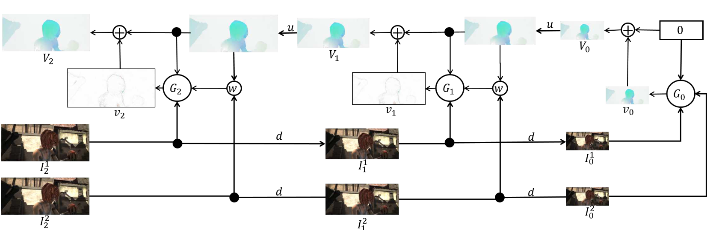
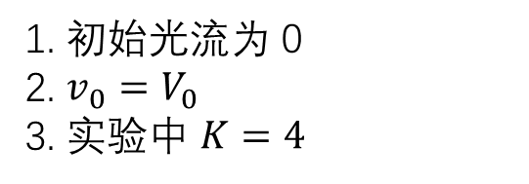


SPyNet
推理（三层为例）
1. 初始光流为 0
2. $v_{0}=V_{0}$
3. 实验中 $K=4$
$$k=2$$
$$k=1$$
Initial flow estimate

Slide 6
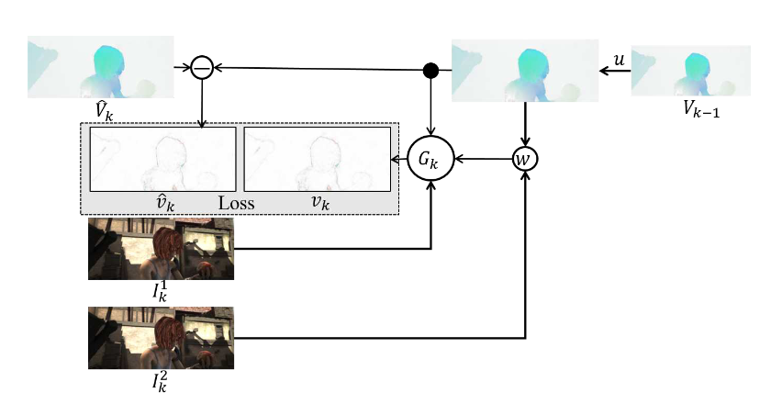


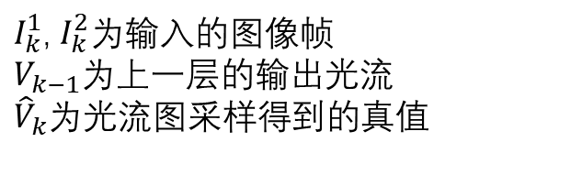



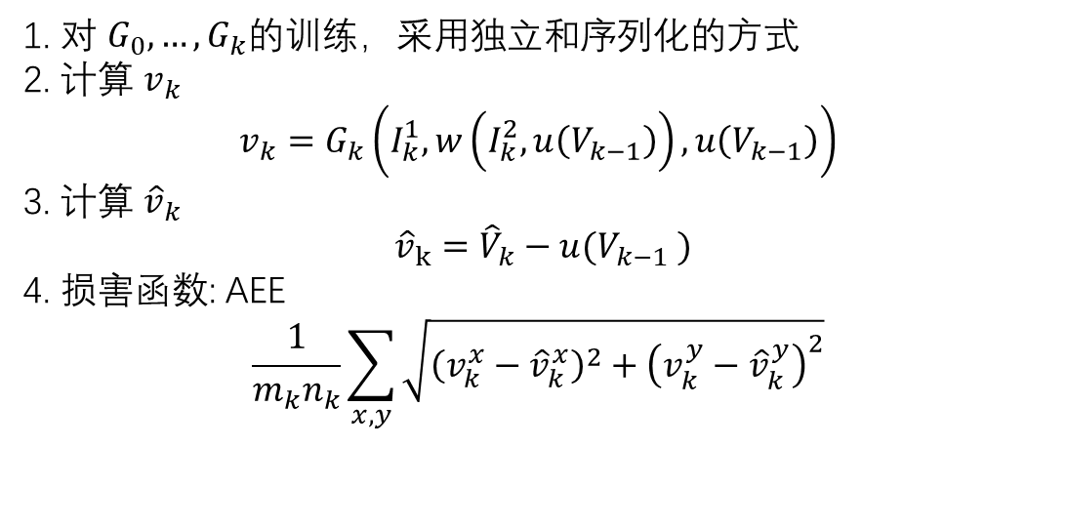
SPyNet
训练和网络结构
1. 对 $G_{0},…,G_{k}$的训练，采用独立和序列化的方式
2. 计算 $v_{k}$
$$v_{k}=G_{k}\left(I_{k}^{1},w\left(I_{k}^{2},u\left(V_{k−1}\right)\right),u\left(V_{k−1}\right)\right)$$
3. 计算 ${\hat{v}}_{k}$
${\hat{v}}_{k}={\hat{V}}_{k}−u(V_{k−1} )$
4. 损害函数: AEE
$$\frac{1}{m_{k}n_{k}}\sum_{x,y}{\sqrt{{\left(v_{k}^{x}−{\hat{v}}_{k}^{x}\right)}^{2}+{\left(v_{k}^{y}−{\hat{v}}_{k}^{y}\right)}^{2}}}$$
$I_{k}^{1}$, $I_{k}^{2}$为输入的图像帧
$V_{k−1}$为上一层的输出光流
${\hat{V}}_{k}$为光流图采样得到的真值
$${u(V}_{k−1})$$
$$V_{k−1}$$
$$w\left(I_{k}^{2},u\left(V_{k−1}\right)\right)$$
$$I_{k}^{1}$$
$$I_{k}^{2}$$

Slide 7
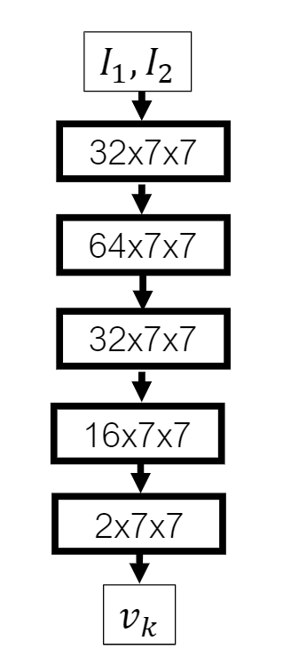
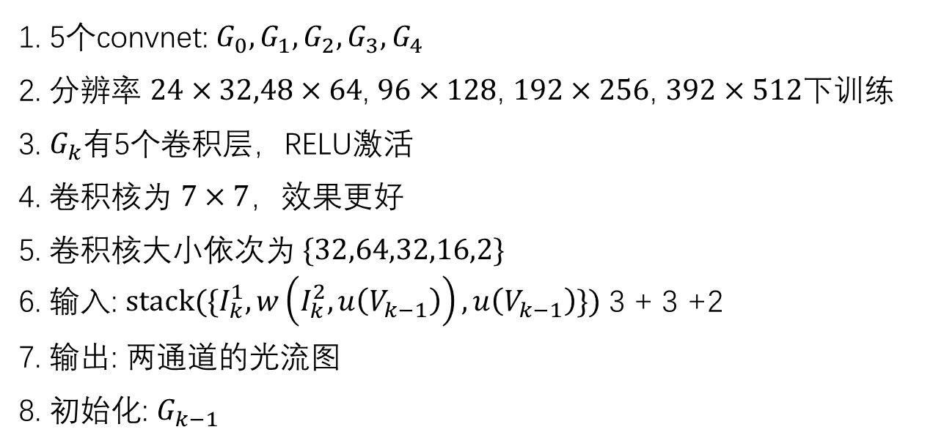


SPyNet
$$G_{k}$$
$$I_{k}^{1},w\left(I_{k}^{2},u\left(V_{k−1}\right)\right),u\left(V_{k−1}\right)$$
1. 5个convnet: $G_{0}, G_{1},G_{2},G_{3},G_{4}$
2. 分辨率 $24×32,48×64$, $96×128$, $192×256$, $392×512$下训练
3. $G_{k}$有5个卷积层，RELU激活
4. 卷积核为 $7×7$，效果更好
5. 卷积核大小依次为 $\{32,64,32,16,2\}$
6. 输入: $stack(\{I_{k}^{1},w\left(I_{k}^{2},u\left(V_{k−1}\right)\right),u\left(V_{k−1}\right)\})$ 3 + 3 +2
7. 输出: 两通道的光流图
8. 初始化: $G_{k−1}$

Slide 8
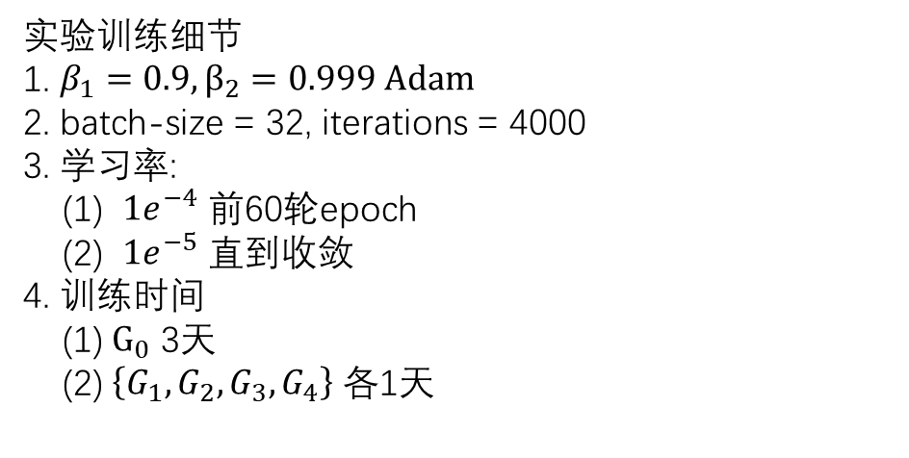
SPyNet
数据和实验
数据集
Flying Chairs
MPI Sintel
数据增强
缩放，旋转，切割
高斯白噪声，颜色抖动(亮度，对比度，饱和度)
图片预处理
使用ImageNet的中一部分样本计算出的均值和标准差进行标准化
实验训练细节
1. $β_{1}=0.9, β_{2}=0.999 Adam$
2. batch-size = 32, iterations = 4000
3. 学习率:
(1) $1e^{−4}$ 前60轮epoch
(2) $1e^{−5}$ 直到收敛
4. 训练时间
(1) $G_{0}$ 3天
(2) $\left\{G_{1},G_{2},G_{3},G_{4}\right\}$ 各1天

Slide 9
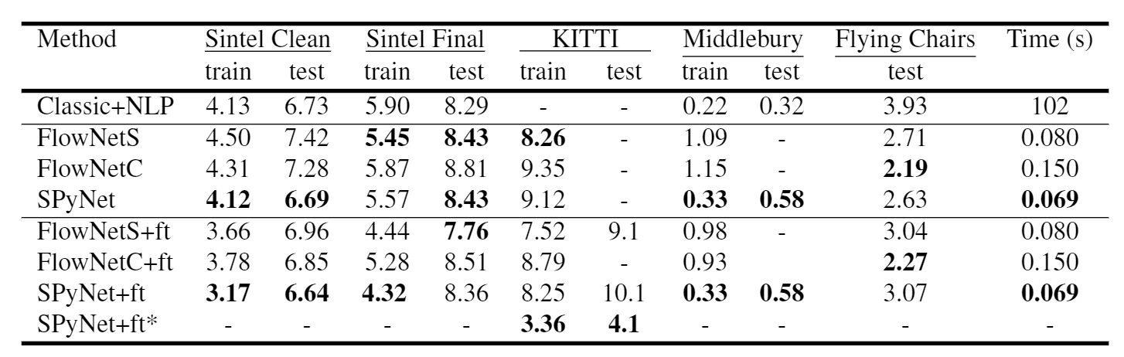
SPyNet
实验结果
Flying Chairs: FlowNetS < SPyNet < FlowNetC
Sintel Clean & Final
KITTI
Middlebury
微调

Slide 10
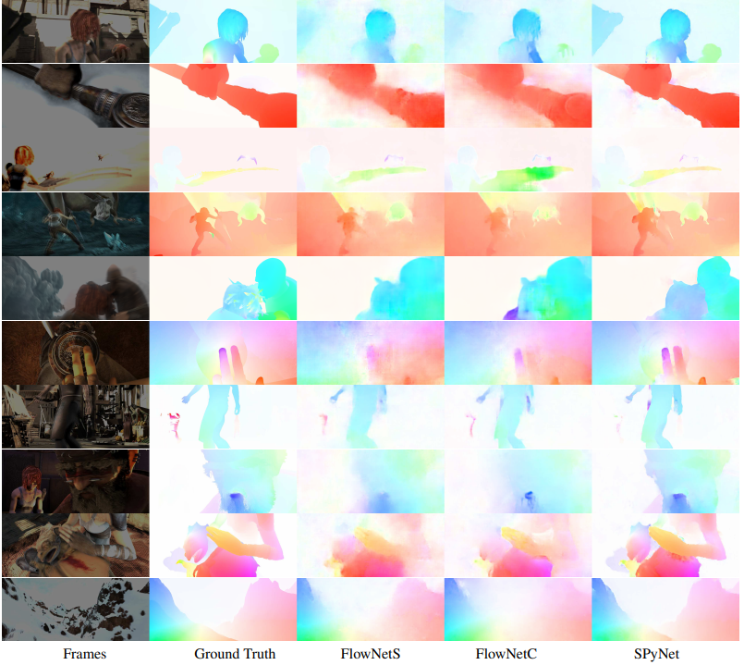
SPyNet
实验结果

Slide 11
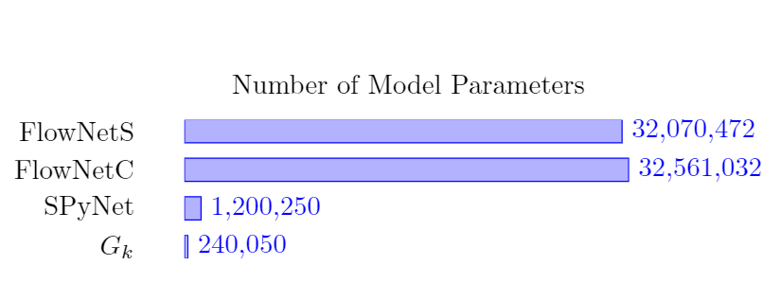
SPyNet
实验结果
参数个数 30M->1M

Slide 12
reference
Ranjan, Anurag, and Michael J. Black. 2017. “Optical Flow Estimation Using a Spatial Pyramid Network.” In 2017 IEEE Conference on Computer Vision and Pattern Recognition (CVPR), 2720–29. Honolulu, HI: IEEE. https://doi.org/10.1109/CVPR.2017.291.
Dosovitskiy, Alexey, Philipp Fischer, Eddy Ilg, Philip Hausser, Caner Hazirbas, Vladimir Golkov, Patrick van der Smagt, Daniel Cremers, and Thomas Brox. 2015. “FlowNet: Learning Optical Flow with Convolutional Networks.” In 2015 IEEE International Conference on Computer Vision (ICCV), 2758–66. Santiago: IEEE. https://doi.org/10.1109/ICCV.2015.316.

Slide 13
